Slide 1
HASIL PENELITIAN
No. Reg. 221150000056958
Penelitian Dasar Program Studi
25 November 2022
PEMBEKALAN SKILL DESAIN GRAFIS MELALUI APLIKASI CORELDRAW KEPADA MAHASISWA
KOMUNIKASI PENYIARAN ISLAM UIN AR-RANIRY
Ketua Peneliti : Hendri Ahmadian Anggota : Syahril Furqani
DISAMPAIKAN PADA MK:
PENGANTAR TEKNOLOGI INFORAMSI - SUB MATERI JENIS DAN FUNGSI SOFTWARE
MAHASISWA SEMESTER: I
JUMLAH SKS: 3
HENDRI AHMADIAN
SYAHRIL FURQANY

Slide 2
LATAR
BELAKANG
A
Penelitian Sebelumnya
Pendampingan Promosi terhadap Usaha Mikro, Kecil, dan Menengah (UMKM) di Banda Aceh
B
Kendala UMKM dalam Promosi
Keterbatasan waktu, Keahlian Desain Grafis, Personalia dalam Promosi
C
Peluang untuk Mahasiswa
Mengembangkan skill, menjadi bisnis partner promosi digital, Wadah Praktek mata kuliah
D
Mahasiswa Transformatif
Penguasaan skill Teknologi pada beberapa bidang komunikasi dan penyiaran
E
Participant Action Research (PAR)
Memberikan Teori dan praktik-praktik lapangan serta kolaborasi dengan UMKM

Slide 3
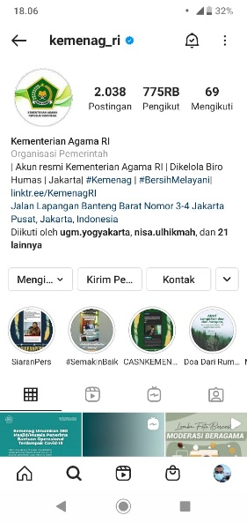
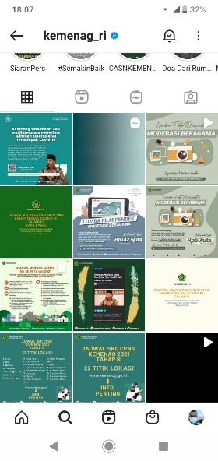
Analisis Peluang

Slide 4
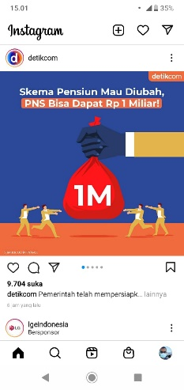
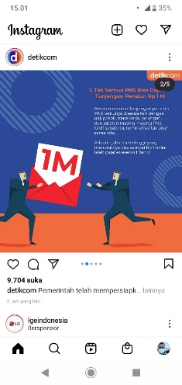
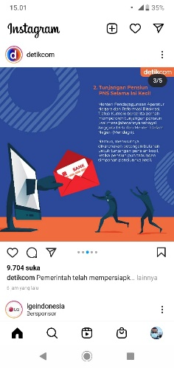
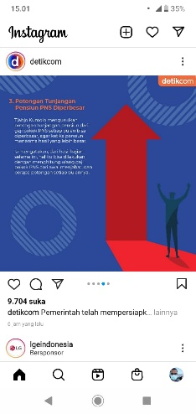
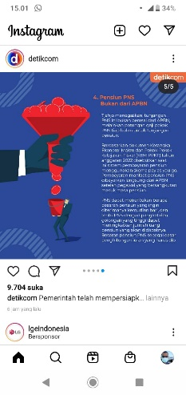
Analisis Peluang

Slide 5
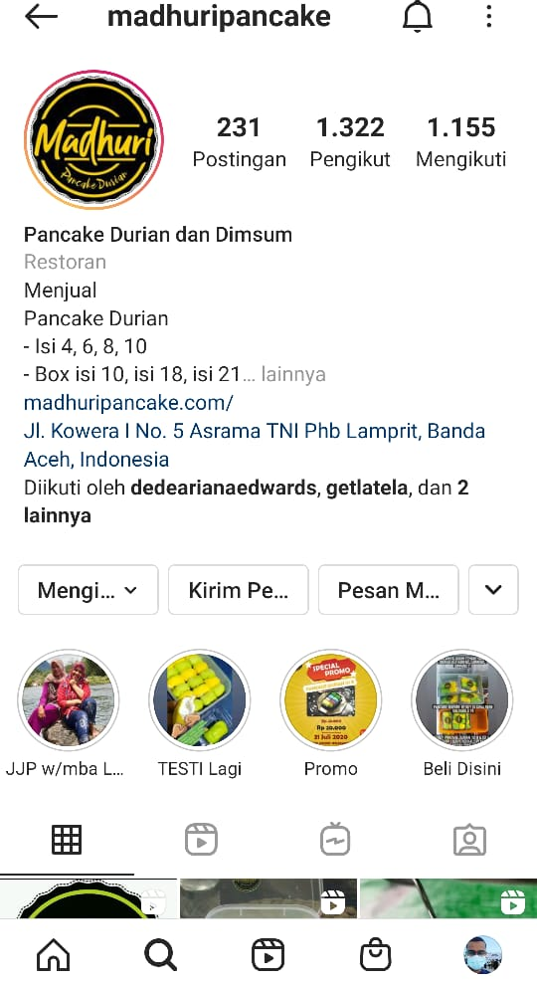
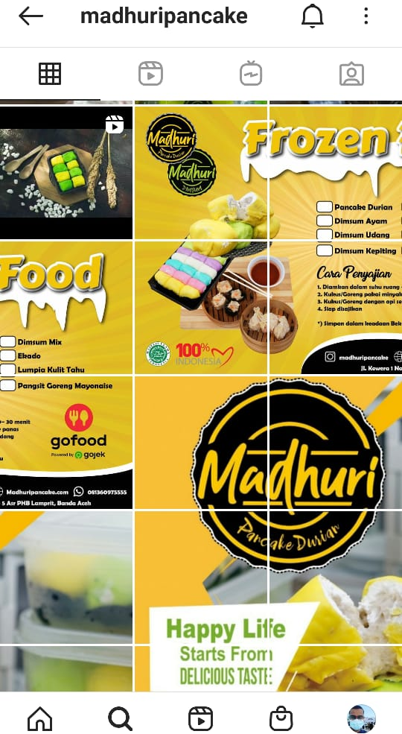
Analisis Peluang

Slide 6
Rumusan Masalah
Pengetahuan Pra Pelatihan
Pengetahuan Pasca Pelatihan
01
Bagaimana pengetahuan mahasiswa sebelum mengikuti pelatihan desain grafis melalui aplikasi CorelDraw?
02
Bagaimana perubahan pengetahuan mahasiswa setelah mengikuti pelatihan desain grafis melalui aplikasi CorelDraw?
Dampak Kolaborasi
03
03
Bagaimana perubahan produk UMKM setelah bekerja sama dengan mahasiswa sebagai media partner?

Slide 7
Metodologi Penelitian
Lokasi Penelitian
Metode Pendekatan Penelitian
Program Studi Komunikasi dan Penyiaran Islam UIN Ar-Raniry
Teknik Analisa Data
Penelitian deskriptif kualitatif dengan pendekatan Participant Action Research (PAR)
Teknik Penentuan subjek Penelitian
Teknik analisis data model interaktif Miles dan Huberman, (1992:16)
Teknik Pengumpulan Data
Penentuan sampel menggunakan teknik purposive sampling yaitu sebanyak 7 orang jumlah mahasiswa. Dan dua produk UMKM
Menggunakan Observasi, Dokumentasi, Wawancara

Slide 8
Alur Penelitian
Pembekalan Skill Mahasiswa
Proses Seleksi
Pendampingan
Praktik
Mahasiswa akan diseleksi untuk mengidentifikasi mahasiswa yang memiliki bakat
Mahasiswa mengikuti pendampingan sesuai dengan jadwal
Mahasiswa berkewajiban melaksanakan praktik menjadi media partner UMKM. Terutama mengelola akun sosial media
Hasil
Mahasiswa memiliki skill serta kemandirian pada mereka.
Berpeluang berkolaborasi dengan UMKM secara berkelanjutan.

Slide 9
Hasil Penelitian
Pengetahuan mahasiswa sebelum mengikuti pendampingan
Sosial Media
Desain Grafis
Tim Pemasaran Digital
Digunakan hanya untuk media penyebaran aktivitas harian.
Hanya digunakan untuk melayout majalah, koran, baliho, brosur dan lain sebagainya
Belum mengetahui bagaimana proses pemasaran digital dengan memanfaatkan sosial Media

Slide 10
Hasil Penelitian
Perubahan mahasiswa setelah mengikuti pendampingan
Desain Grafis
Pemanfaatan aplikasi Corel Draw sebagai alat desain grafis dalam hal ini diarahkan untuk praktik di UMKM. Berlaku sebagai tim marketingnya UMKM.
Foto Produk
Memahami bagaimana memanfaatkan alat yang sederhana untuk menghasilkan foto produk yang menarik. Melakukan praktik langsung.
Goal Setting
Mendapatkan pendampingan untuk mencari goal setting sebuah produk UMKM
Memahami Audiens
Menentukan target pasar sebagai bentuk dari sasaran desain produk UMKM

Slide 11
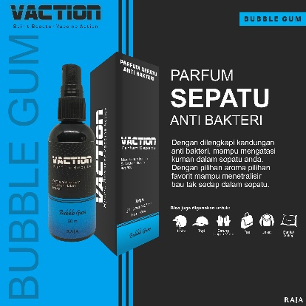
Perkembangan Produk UMKM
Meningkatkan brand awareness adalah membangun kesadaran akan merek suatu produk. Sosial media dapat digunakan untuk memberikan informasi sebanyak-banyaknya kepada masyarakat. Dengan cara membuat konten yang menarik.
Memperkuat produk dengan original menjadi citra yang baik dan positif.
Memanfaatkan momen-moment tertentu sebagai konten promosi
Membuka peluang kepada reseller sebagai usaha meningkatkan penjualan
Mendapatkan prospek di masa yang akan datang
Target menjadi produk yang dicari oleh masyarakat. Menjadi Top of Mind.

Slide 12
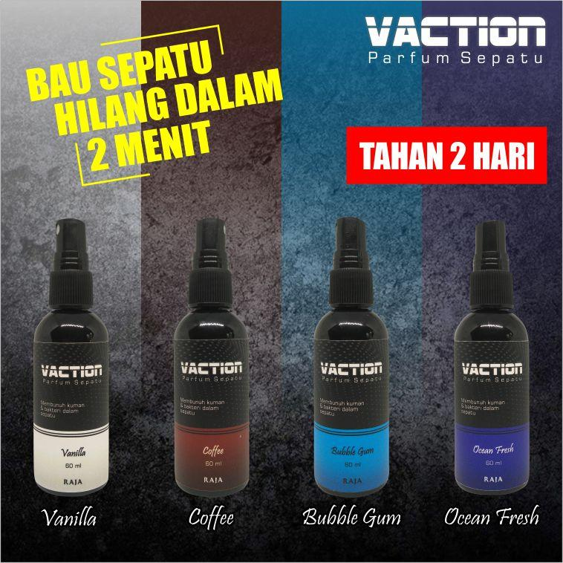
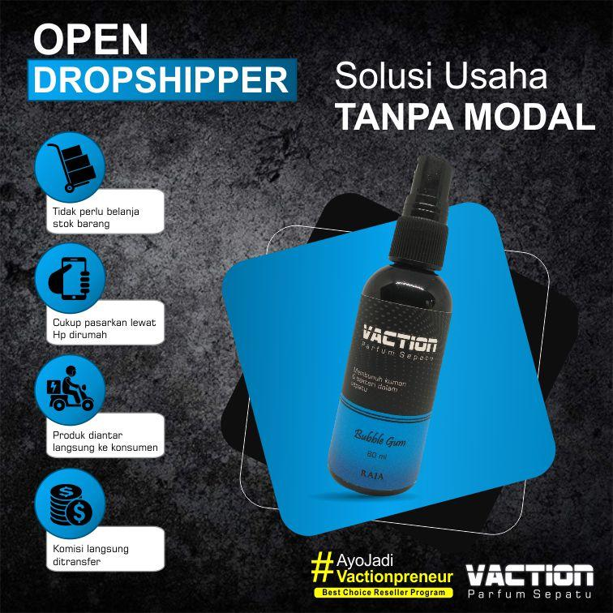

Slide 14
Kesimpulan
Mahasiswa dapat diarahkan menjadi lebih mandiri dengan kemampuan yang mereka miliki.
Peluang mendapatkan pekerjaan bisa menjadi tenaga profesional maupun sebagai bagian dari pekerjaan Humas di masa sekarang.
Pengembangan berikutnya adalah dapat pula menjadi sebagai rekanan baik dengan media massa, maupun dengan bidang lainnya
Penelitian ini dapat membantu mahasiswa yang memiliki bakat desain grafis untuk diarahkan menjadi profesional

Slide 15
Terima Kasih

